Slide 1
Planeurs
Pyrénées
Comminges
Présentation des perspectives 2015
Liste non exhaustive
En complément des prévisions d’activités et de formations présentées lors de l‘AG du 7 février 2015
Contacter les responsables et / ou les instructeurs du club pour plus de renseignements.

Slide 2
Planeurs
Pyrénées
Comminges
Vol de contrôle annuel
- Aisance, sécurité, respect réglementation licence pilote
- Vol et procédures normales, particulièrement check-lists
- Manœuvres particulières décrochage,virage engagé,vrille
- Procédures terrain, radio, utilisation piste, dégagement
- Panne au décollage, pb de largage
- Souhaits du pilote, progression....
Classement pour vols solo:
1 avec présence Inst sur le terrain
2 avec avis Inst, à distance
3 autonome

Slide 3
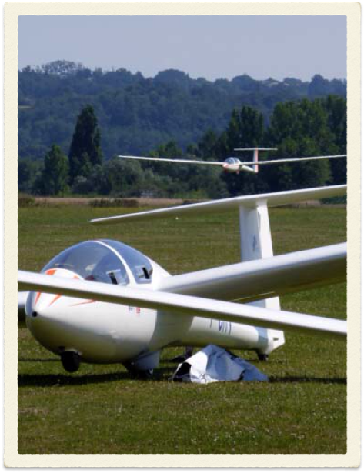
WE
« TOUTENVOL »
Objectif voir tous les planeurs basés en vol
Un WE seconde quinzaine d'avril.
6 planeurs "club"
10 planeurs "privés"

Slide 4
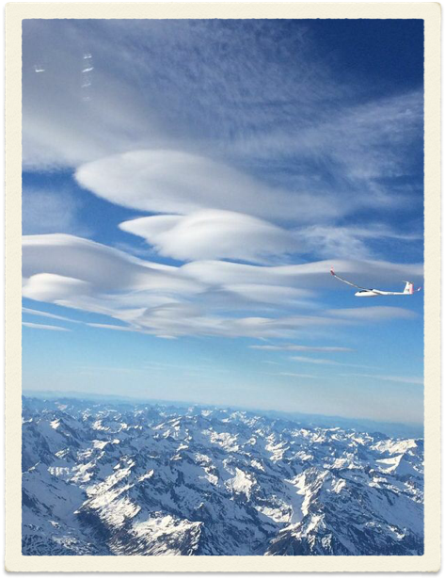
Conférence
Vol d'Onde
Une journée de mauvais temps
Robert Prat

Slide 5
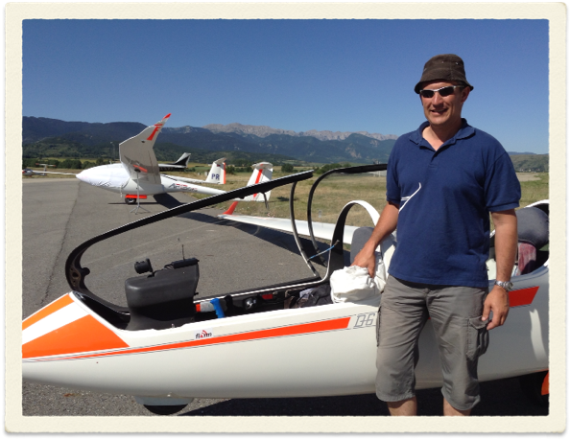
Stage à la Cerdanya
Fin mai 2015

Slide 6
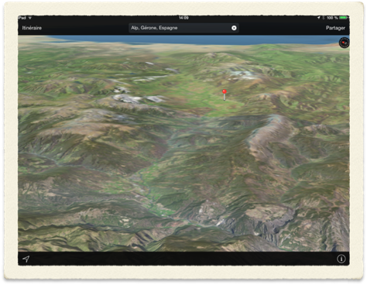
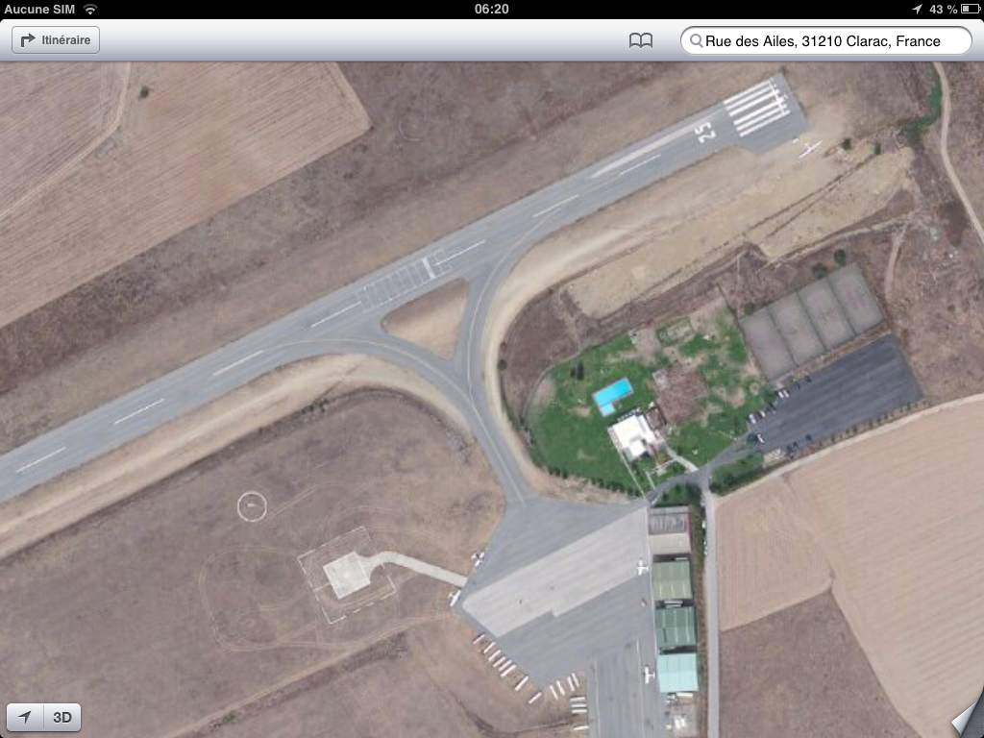
Sebastien , Florian , Laurent ...
Au paradis du vol à voile en montagne

Slide 7
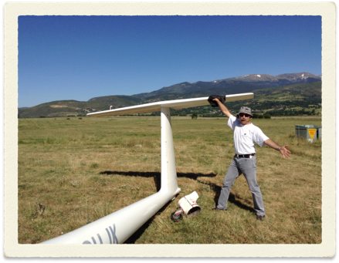
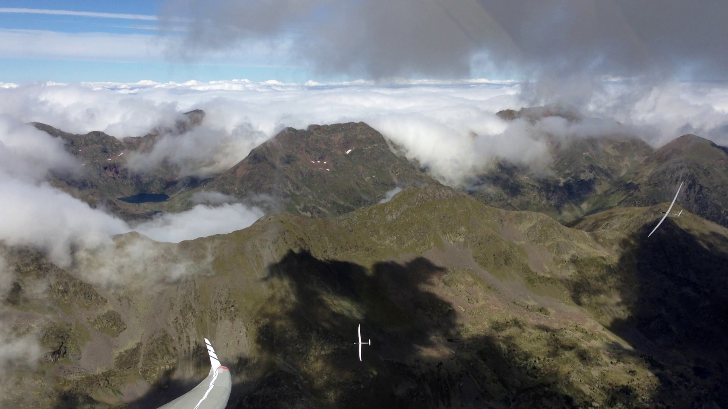

Slide 8
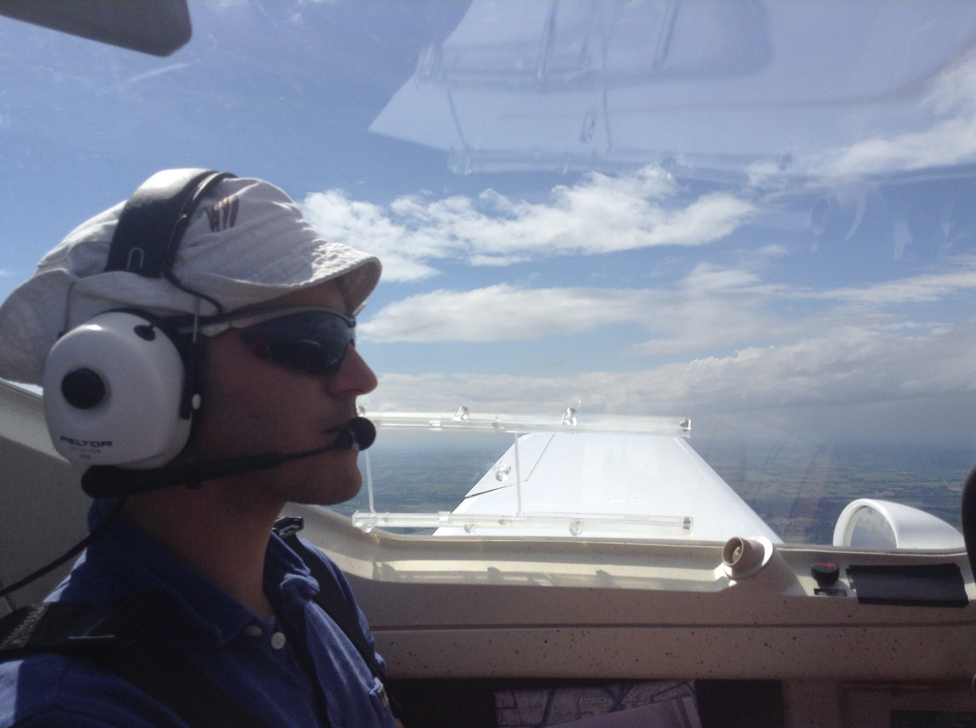
Autorisation campagne
Un programme de formation principalement plaine
Planeur biplace DC,
Vols solo,
en ULM nav + radio

Slide 9
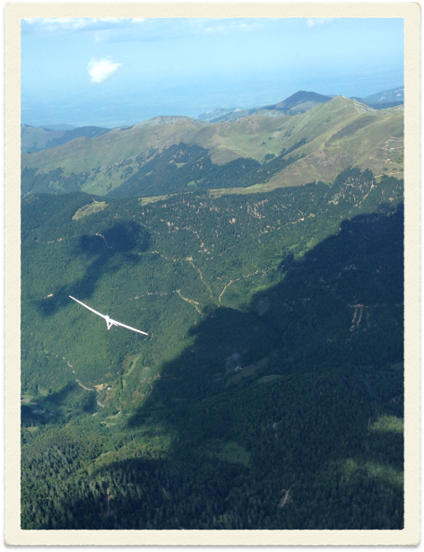
Sprints du
Week end
Briefings et organisation des vols sur la campagne
avec des branches de parcours communes selon l’expérience des pilotes
Emulation, préparation à la compétition

Slide 10
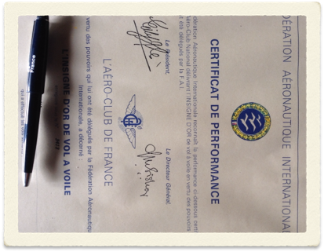
Badges FAI
Argent, 1000 m, 5 h, 50 km
Or, 300 km, 3000 m
Diamants, 5000 m, 500 km, 300 Km aller retour ou triangle
Badges, 750 km, 1000 km, 1250 km, 1500 km, etc ...

Slide 11
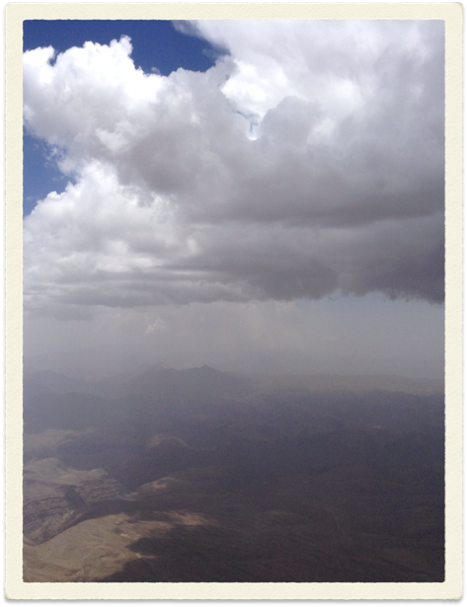
Stage plaine
Espagnole
Villacastin
Nord Est de Madrid zone de plateaux cultivés en piémont de la sierra Guadarama
Robert Senty
Robert Prat
Florian ?
Seconde quinzaine de juillet

Slide 12
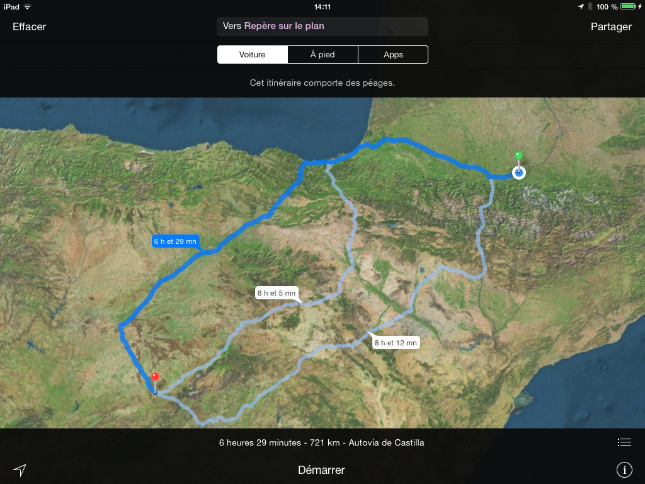

Slide 13
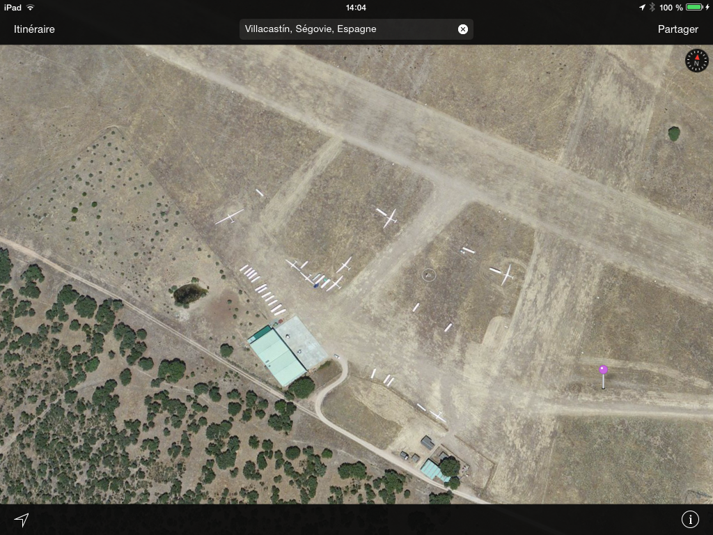

Slide 14
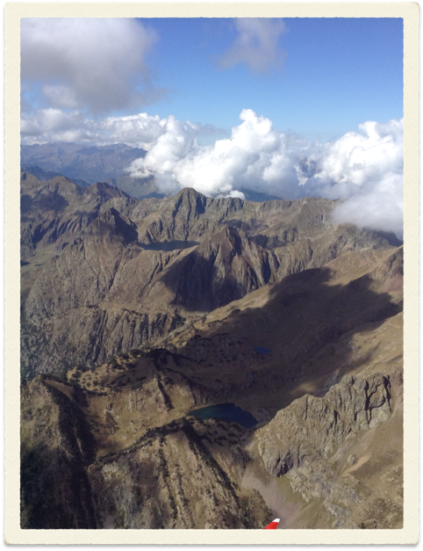
Zones montagne 3 et 4
Formation:
- Précision et aisance du pilotage
- Vol de pente
- Thermodynamique
- Confluences
- Onde
- Connaissance des dégagements

Slide 15
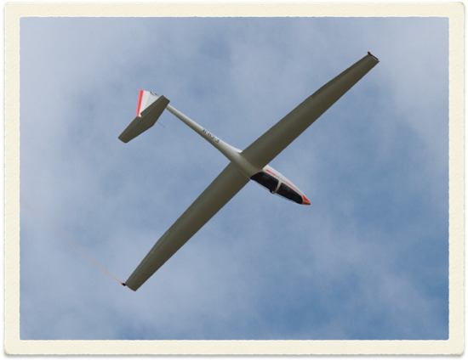
Initiation voltige
Un WE d’automne

Slide 16
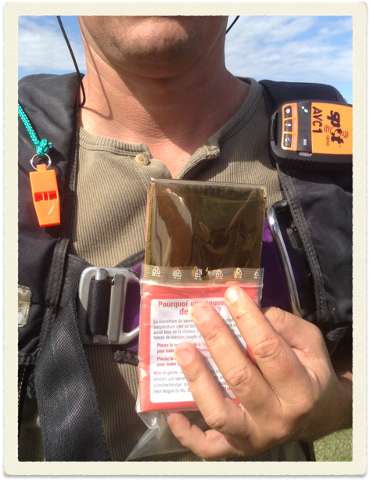
SÉCURITÉ
PRÉVENIR
Compétences techniques appropriées
Aptitude physique et morale
Conscience des situations
Sens des priorités
Capacité de décision
GUÉRIR
Emport et connaissance du matériel de signalisation et survie.

Slide 17
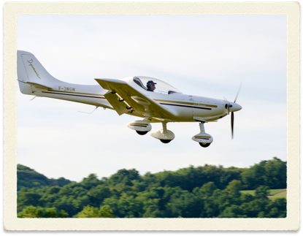
Utilisation prioritaire :
Remorquage
Formations perfectionnement planeur
Pilotes brevetés planeur vers ULM
Formation de pilotes remorqueur
Vols d'entraînement ULM
ULM
DYNAMIC

